Slide 1
《中外历史纲要》下 第八单元 20世纪下半叶世界的新变化
资本主义国家的新变化
【课标要求】
1.了解资本主义国家新变化的主要表现。
2.掌握资本主义国家新变化的原因和影响。
3.理清近代以来资本主义经济政策调整的基本线索。

Slide 2
第19课 资本主义国家的新变化
一、 国家的宏观调控
二、科学技术的发展
三、 社会结构的新变化
四、“福利国家”社会运动

Slide 3
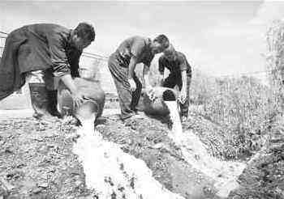
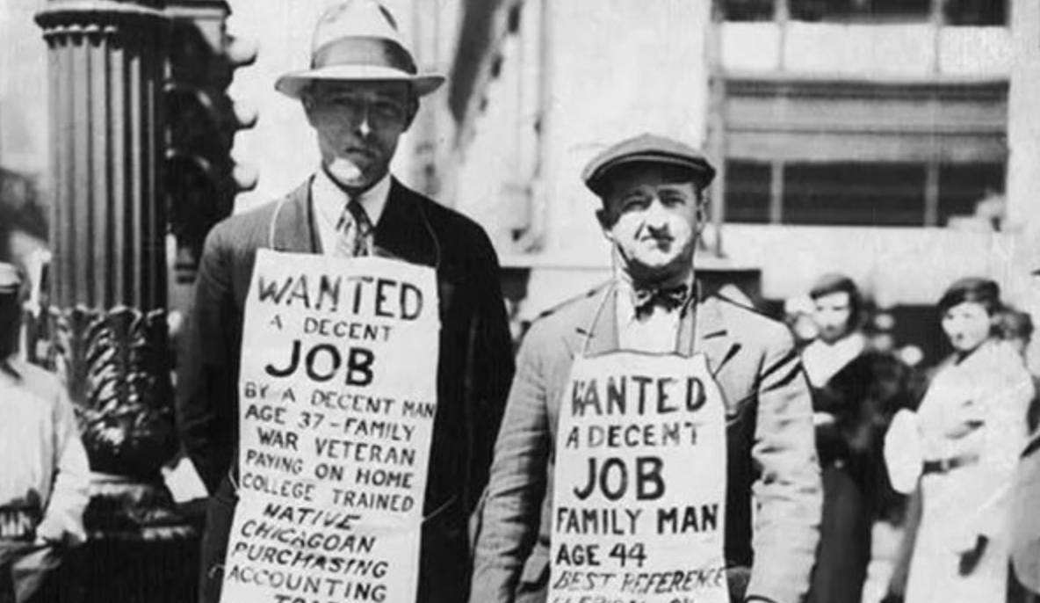
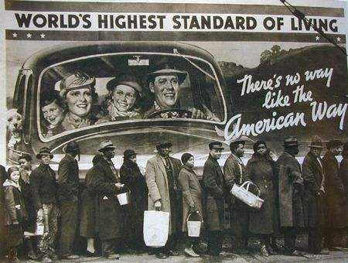
一、国家的宏观调控
1、背景
（1）1929——1933年的经济大危机，暴露了自由放任的弊病；
倾倒牛奶
失业后的求职者
排队领取救济

Slide 4
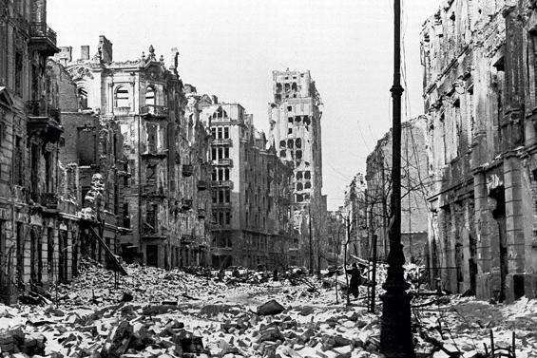
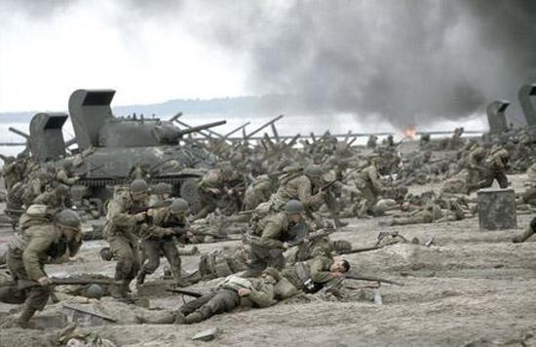
（2）第二次世界大战的生死存亡教训；
轰炸后的断壁残垣
战场上的血腥杀戮

Slide 5
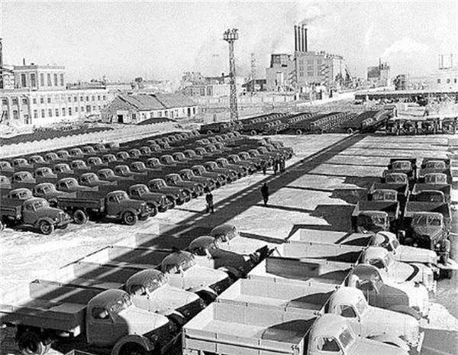
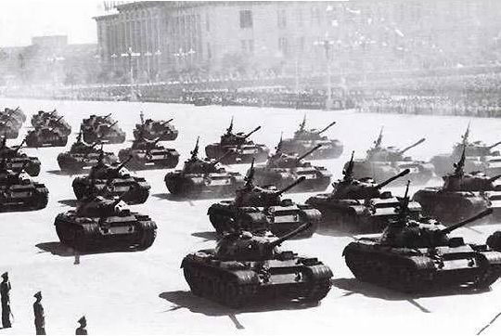
（3）社会主义对资本主义的冲击与影响。
苏联的工业化成就
苏军的钢铁洪流

Slide 6
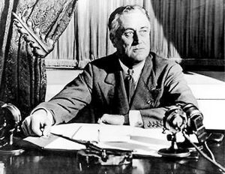
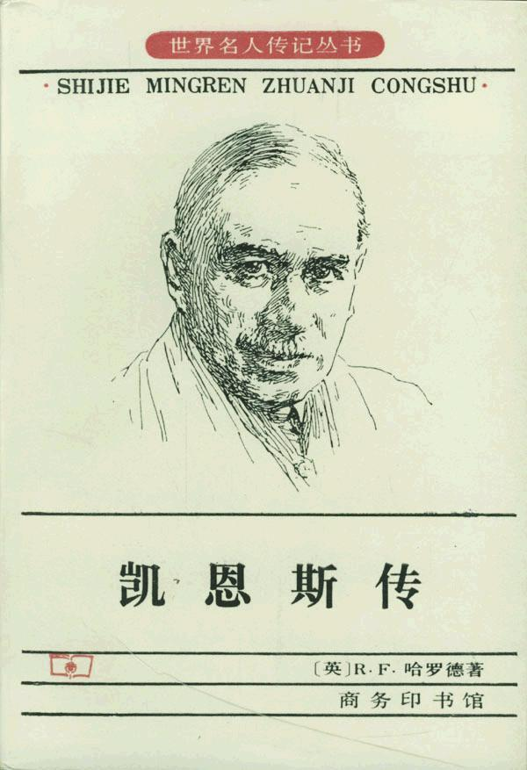

罗斯福新政
凯恩斯主义
第三次科技革命

Slide 7
钱乘旦在《不平衡发展：20世纪历史与现代化》说：西方现代化经过几百年的发展，其优势与弊端都已经十分清楚。二战后人们企图修补这个社会，修补在两个方向上进行，一是修补资本主义，二是修正民族国家。修正的方向是企图‘超越’民族国家，但并不是消灭民族国家。

Slide 8
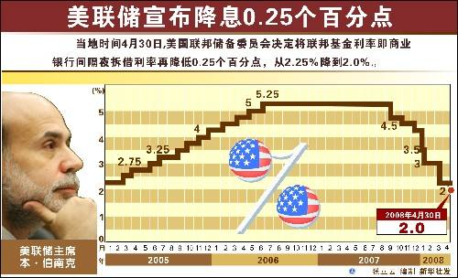
2、国内——国家干预经济
（1）措施
A．加大政府开支，增加就业机会，刺激消费需求；
B．制订经济发展计划，促进经济协调发展；
C．利用经济杠杆实施宏观调控。（信贷利率税收）
美国联邦政府在战后对许多新兴的工业部门、重大科研项目、进行大量的投资。比如美国政府对发展原子能工业的投资，从1945年至1970年共计175亿美元；对宇航工业的投资，从60年代末起每年投入50多亿美元。
为了引导经济发展，日本政府积极制定了一系列经济计划，如1955年的《经济自立五年计划》、1957年的《新长期经济计划》和1960年的《国民收入倍增计划》等，引导全社会集中力量进行经济建设，有效的推动了日本经济的高速发展

Slide 9
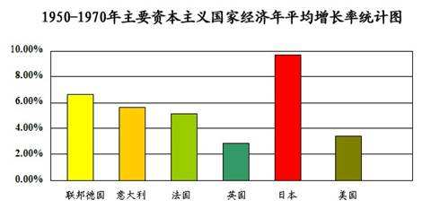
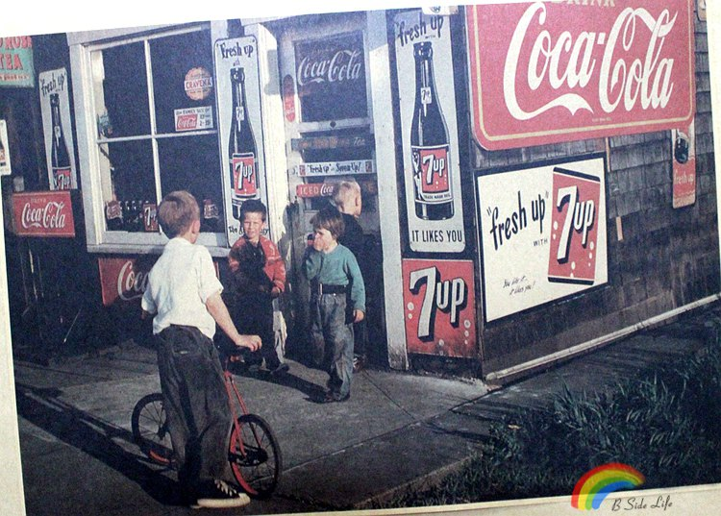
（2）影响：
A．积极：50年代——70年代初，“黄金时期”。
60年代的美国街头小店

Slide 10
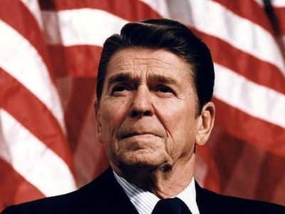
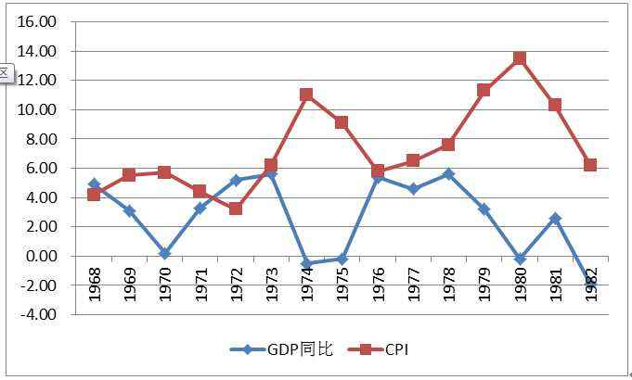
B．消极：
70 年代，出现“滞胀”现象（经济停滞+通货膨胀）。
政府并不能解决问题，政府本身就是问题。 ——美国总统里根
解决措施：适当减少政府对经济的干预。

Slide 11



3、国际——建立资本主义世界经济体系
（1）组成：
A．金融：国际货币基金组织
B．投资：世界银行
C．贸易：关税与贸易总协定

Slide 12
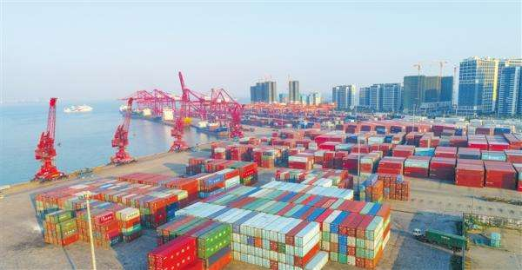
世界出口贸易总额年均增长率
时间 | 1948—1960 | 1960—1965 | 1965—1970
增长率 | 6.8% | 7.9% | 11%

Slide 13

1963年，诺贝尔经济学奖得主耶鲁大学教授詹姆斯·托宾说：“在自家的院子里有印钞机是一件愉快的事，而黄金兑换标准给了我们这个特权，……十年来我们在收支平衡中能够允许亏空，是因为我们的债券普遍地被作为货币接受。”
国际货币基金组织和世界银行的总部都设在美国的华盛顿，美国在国际货币基金组织中拥有27%的投票权,在世界银行拥有24%的投票权。而这两个经济组织任何重大决策的通过都必须获得85%的投票率。换言之，美国在这两个经济组织中拥有最大表决权和一票否决权。

Slide 14
有关二战后资本主义世界经济的下列评说，有以下两种观点。
观点一：它使二战后资本主义世界重建经济秩序。正如法国哲学家伯克所说，“良好的秩序是一切美好事物的基础”。
观点二：在这个体系中我们看到的是一个大写的USA。
有利于加强国际协调，促进经济发展；
但美国居于主导地位。

Slide 15
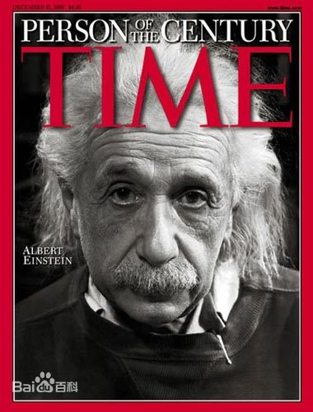


《时代周刊》年度风云人物
世纪风云人物
爱因斯坦
1982年
个人计算机
2006年
“你”

Slide 16
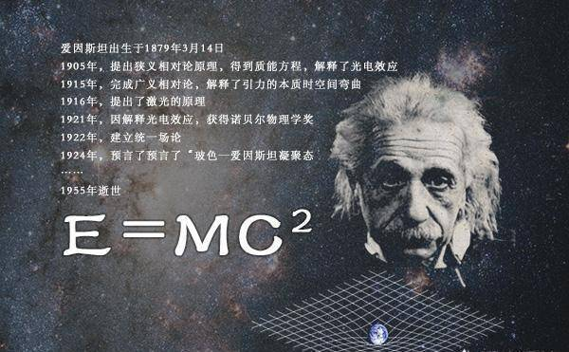
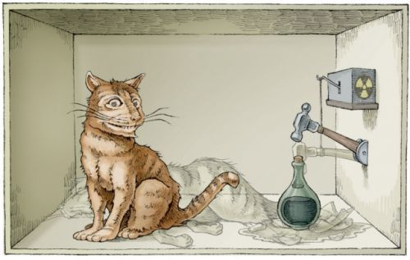
二、科学技术的新发展
1、背景
（1）20世纪科学理论的重大突破
（2）两次世界大战的促进
2、兴起：20世纪40年代中期
相对论和光量子理论的提出者
——爱因斯坦
量子理论的新表述
——薛定谔的猫

Slide 17


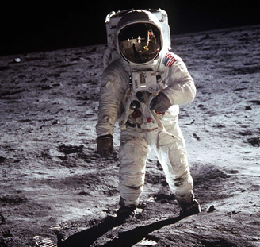


3、内容
（1）原子能的开发利用
（2）电子计算机与互联网
（3）空间技术和海洋技术
（4）新材料的出现
（5）生物工程技术
4、影响：使社会发展进入信息时代，劳动方式日益自动化和智能化，极大地提升了社会生产力。

Slide 18
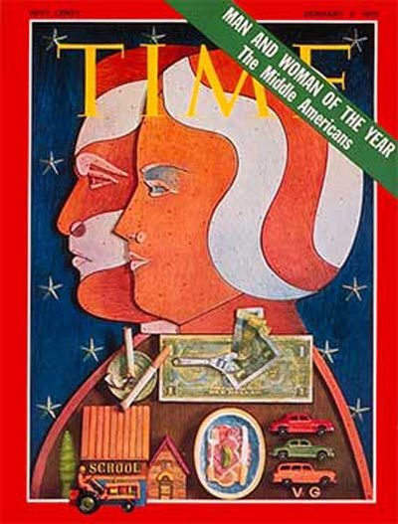
《时代周刊》年度风云人物
1969年
中产阶级美国人

Slide 19
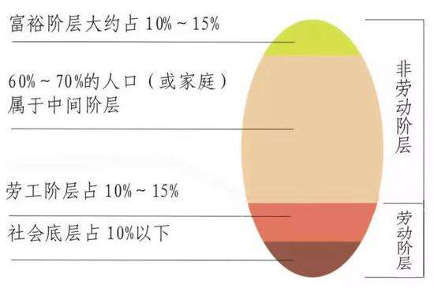
三、社会结构的新变化
1、表现
（1）农业和工业的人口比重下降，服务业的人口比重增加。
（2） “中间阶层”的人数增加。
2、实质：社会结构多层次化现象是资本主义生产力发展在生产关系上的反映。
经济部门 | 年份 | 美国 | 联邦德国 | 日本
农业 | 1950 | 12.2 | 23.2 | 50.7
 | 1990 | 2.8 | 5.1 | 7.2
工业 | 1950 | 34.7 | 42.2 | 22.2
 | 1990 | 25.8 | 40.5 | 33.6
服务业 | 1950 | 48.9 | 32.4 | 26.6
 | 1990 | 71.4 | 54.4 | 59.2

Slide 20
四、“福利国家”与社会运动
（一）“福利国家”
1、含义：是指国家通过构建社会保障体系，保证个人和家庭的经济安全；通过加大社会服务开支，保证全体公民享受较好的公共福利。
如果自由社会不能帮助众多的穷人，就不能保全少数富人。
——美国总统肯尼迪
(我们的)社会有一个梯子和一张安全网，梯子用来供人们自己努力改善生活，安全网则用来防止人们跌入深渊。
——英国首相撒切尔夫人

Slide 21
在欧洲社会保险投入度中，法国排在第一位，占了GDP的32%。福利包括：公民从出生到死亡可以享受400多个名目的福利保险。3岁之前的孩子上政府补贴的托儿所；失业者在失业两年间，可以领取每月最高5000欧元的失业金；失业的单亲妈妈政府每个月固定发“工资”、租房补贴，另外还有“家庭开支补贴”；产妇可以自己决定要休一年产假还是两年；员工生病请病假，按照《劳工法》工资全发等。

Slide 22
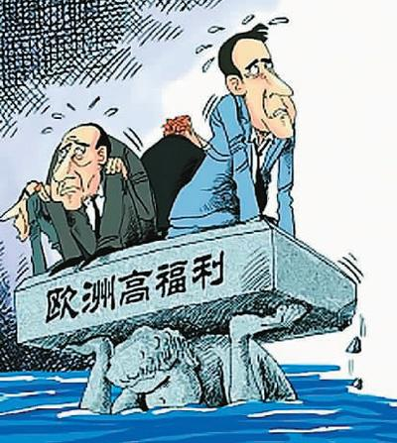
2、评价
（1）在缓和收入分配不平等，保持社会稳定方面起到一定积极作用。
（2）增加了国家财政负担，当 70 年代发生“滞涨”后，西方国家减少社会福利。
英国社会福利计划的各项开支占到了公共支出总额的 50% 。瑞典主要靠借债和赤字预算来维持社会福利的各项开支。在各国社会福利开支仍在不断增加的同时,各国的经济增长速度大幅度下降。联邦德国从 1970年到 80年代中期,领取维持日常生活救济的人数增加了一倍。70%以上的美国人反对政府在福利救济方面花更多的钱。

Slide 23
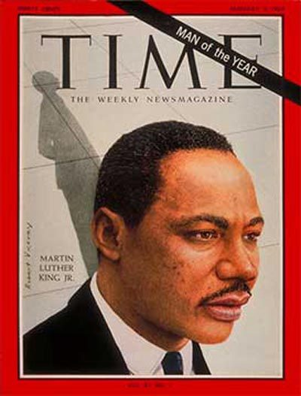
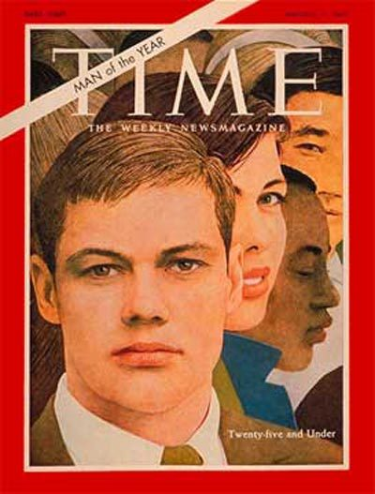
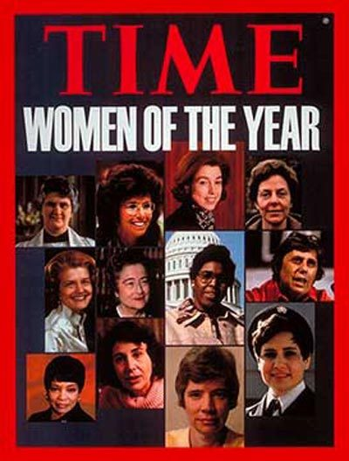
《时代周刊》年度风云人物
1963年
马丁·路德·金
1966年的
青年学生
1975年
美国妇女

Slide 24
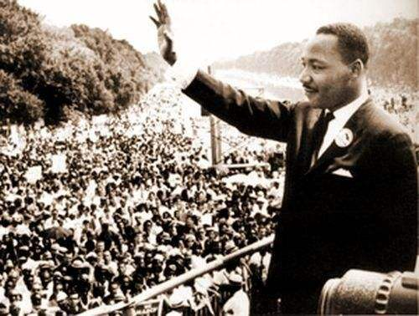
四、“福利国家”与社会运动
（二）社会运动
1、美国黑人民权运动，反对种族隔离和歧视政策。
我梦想有一天，这个国家会站立起来，真正实现其信条的真谛：“我们认为这些真理是不言而喻的——人人生而平等。”
我梦想有一天，在佐治亚的红山上，昔日奴隶的儿子将能够和昔日奴隶主的儿子坐在一起，共叙兄弟情谊。
……
我梦想有一天，我的四个孩子将在一个不是以他们的肤色，而是以他们的品格优劣来评价他们的国度里生活。

Slide 25
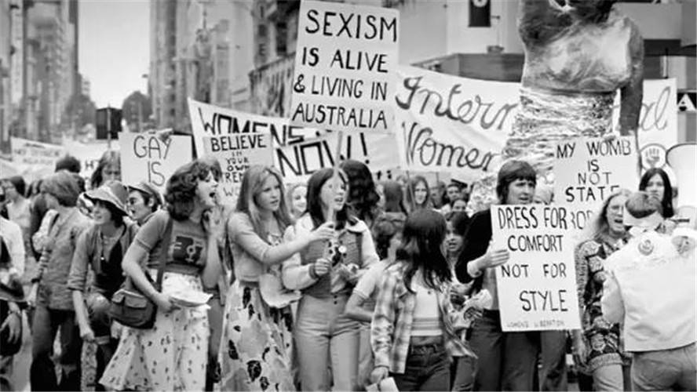
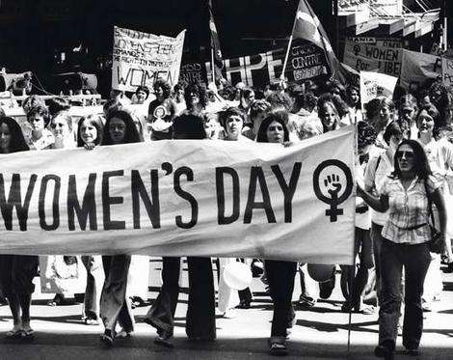
2、妇女运动，争取妇女与男子平等的权利。

Slide 26
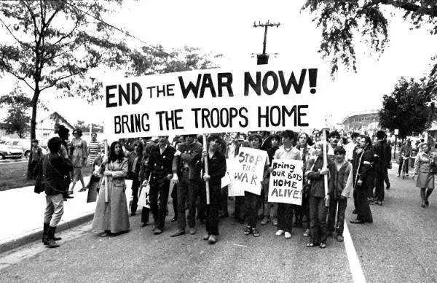
3、学生运动，反对越南战争。
答案在风中飘扬
——鲍勃·迪伦
一个人要走过多少路
才能被称为真正的男子汉
一只白鸽要飞过多少片大海
才能在沙丘安眠
炮弹要多少次掠过天空
才能被永远禁止
答案啊 我的朋友 在风中飘扬
答案它在这风中飘扬
……
一个人要仰望多少次
才能望见天空
一个人有多少耳朵
才能听见身后人的哭泣
要牺牲多少条生命
才能知道太多的人已经死去
答案啊 我的朋友 在风中飘扬
答案它在这风中飘扬

Slide 27
看透本质
无论自由放任、国家干预，还是建立福利国家，实质都是资本主义制度的自我调节，其目的是都是为了维护资本主义制度！
变化—统治的手段方法
不变—资本主义制度

Slide 28
课堂小结
本课我们讲述了资本主义国家的新变化，其实质是资本主义主动地寻求自我调节和调整的结果。资本主义之所以要主动地变化，既是利润最大化的需要，同时，也是在与社会主义制度较量的过程中，不得不采取的一些改善措施，包括借鉴社会主义的一些良好的经验。这些变化有其根源，受客观规律支配，一方面使其自身有了更好地发展，提高了实力，同时，也带来与自身相否定的因素。但是，这些变化未能根本解决资本主义固有的矛盾和问题。

Slide 29



